Slide 1
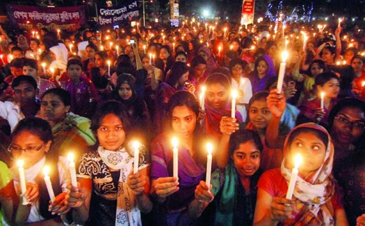
সবাইকে শুভেচ্ছা

Slide 2
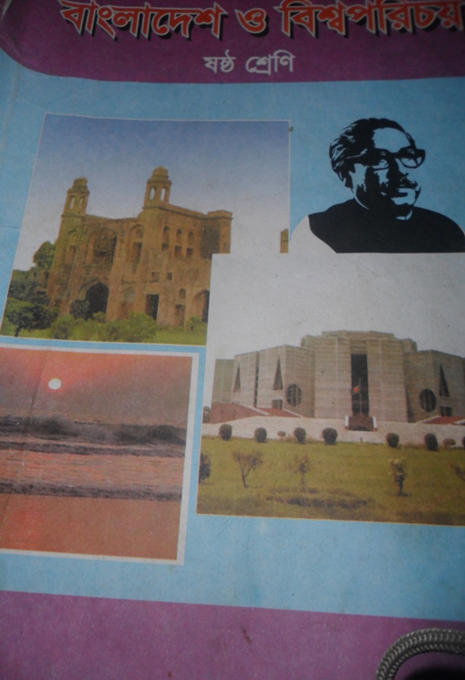
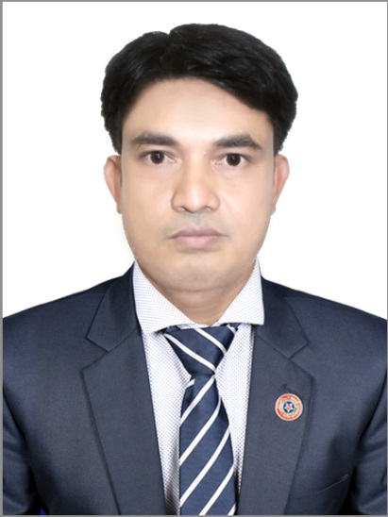
শিক্ষক পরিচিতি
পাঠ পরিচিতি
বাংলাদেশ ও বিশ্ব পরিচয়
ষষ্ঠঃ শ্রেণি
অধ্যায়ঃ চার
পাঠঃ ৩ ।
জাহেদুল ইসলাম
সহকারি শিক্ষক (কম্পিউটার)
খাশবিয়ারা দাখিল মাদরাসা
Email-
Zahed.islam8484@gmail.com

Slide 3
এই চিত্রটি ভালভাবে দেখি এবং বুঝার চেষ্টা করি-

Slide 4
আজকের পাঠের বিষয়ঃ -
নাগরিক এবং নাগরিকত্বের ধারণা

Slide 5
এই পাঠ শেষে শিক্ষার্থীরা ---
নাগরিক কাকে বলে তা বলতে পারবে।
অতীতের নাগরিক এবং বর্তমান নাগরিকের সাথে তুলনামূলক আলোচনা করতে পারবে।
বাংলাদেশের নাগরিক হতে গেলে কোন বৈশিষ্ট্য গুলি থাকা দরকার তা লিখতে পারবে।

Slide 6
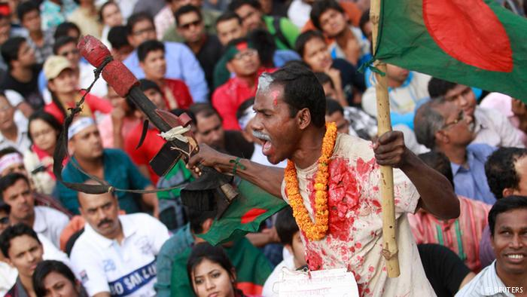
নাগরিকত্বের ধারণা -
রাষ্ট্রে যারা স্থায়ীভাবে বসবাস করে এবং রাষ্ট্রের প্রতি আনুগত্য স্বীকার করে তারা দেশের নাগরিক।

Slide 7
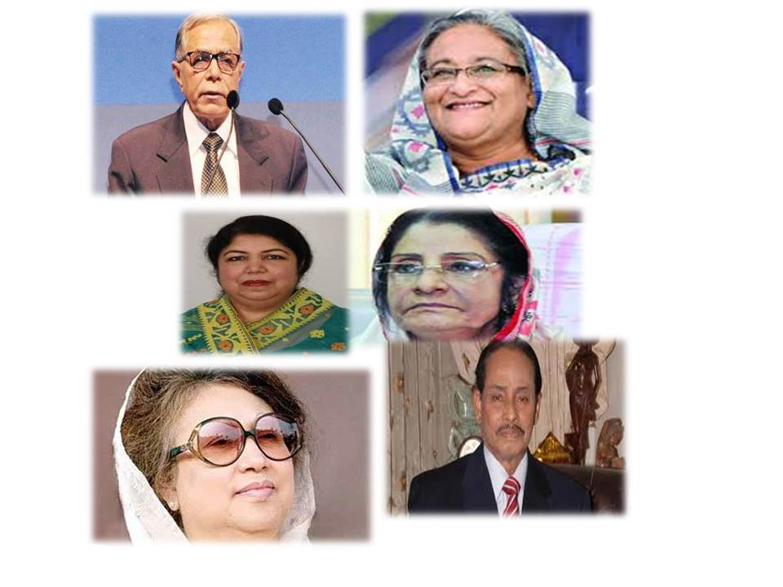
রাজনৈতিক ব্যক্তিত্ত্ব

Slide 8
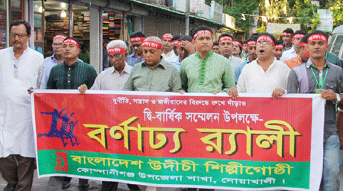
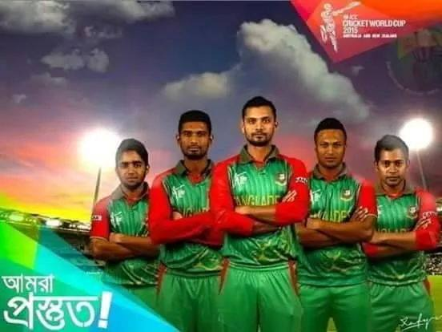
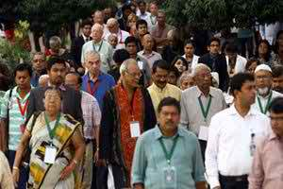
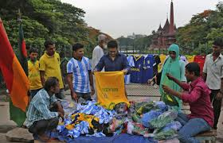
দেশের নাগরিক

Slide 9
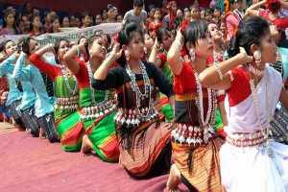
বিভিন্ন উপজাতিরা ও এদেশের নাগরিক -

Slide 10
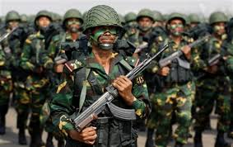
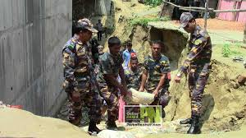
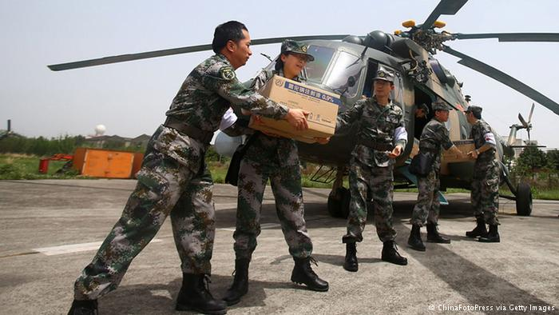
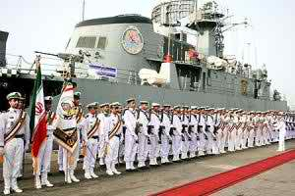
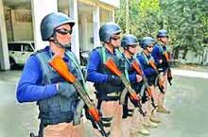
আইন শৃংখলা বাহিনীরা দেশের নাগরিক -
বডার র্গাড
আর্মি
বিমান বাহিনী
নৌ-বাহিনী
পুলিশ বাহিনী

Slide 11
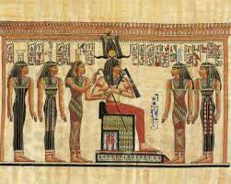
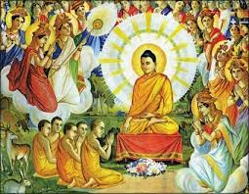
অতীতের নগরকে কেন্দ্র করে রাষ্ট্র -
অতীতের নগরগুলি ছিল ছোট ছোট কতগুলি ক্ষুদ্র গোত্র নিয়ে গড়ে উঠতো এবং তার আয়তন ছিল সীমিত আকারে।

Slide 12
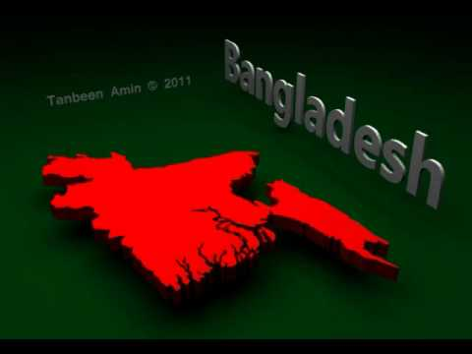
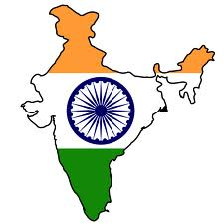
বর্তমানের রাষ্ট্রগুলো
বাংলাদেশ
ভারত
বর্তমানের রাষ্ট্রগুলি হচ্ছে আয়তনে অনেক বড় এবং লোক সংখ্যার দিক থেকে অনেক বেশি। যেমন-

Slide 13
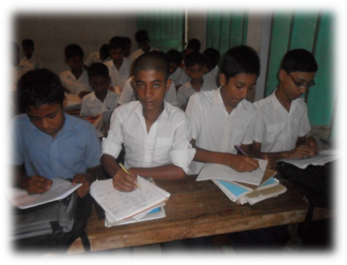
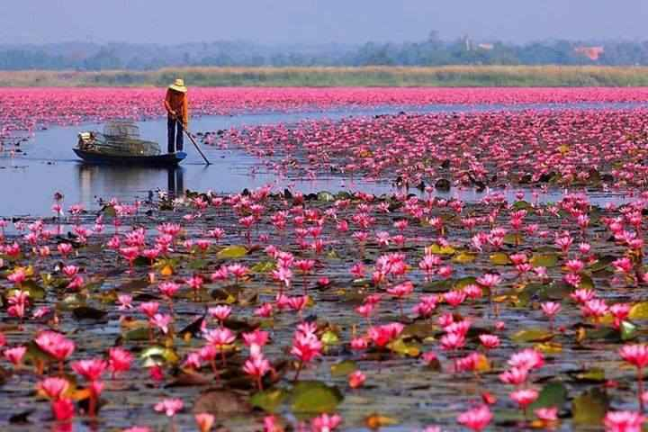
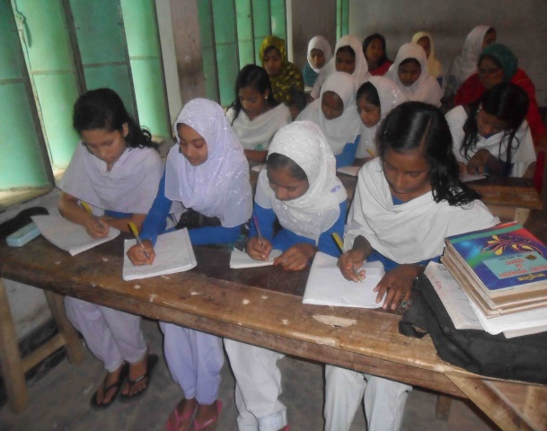
একক কাজ
অতীতের রাষ্ট্র ব্যবস্থা কেমন ছিল, বর্তমানের সাথে কতটুকু মিল আছে ।নিজের চিন্তার আলোকে তুলে ধর।
সময়ঃ- ৭ মিনিট

Slide 14
নাগরিকের প্রধান বৈশিষ্ট্য
নাগরিক
রাষ্ট্রের প্রতি আনুগত্য
রাষ্ট্রের প্রতি দায়িত্ব ও কর্তব্য
রাষ্ট্র থেকে রাজনৈতিক ও সামাজিক অধিকার লাভ
রাষ্টের স্থায়ী বাসিন্দা

Slide 15
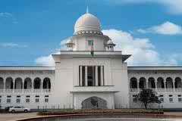
নাগরিকের প্রধান বৈশিষ্ট্য-
দেশের নাগরিক হতে গেলে রাষ্ট্রের প্রতি আনুগত্য থাকতে হবে এবং দেশের সার্বভৌমের প্রতি আস্থা রাখতে হবে।
দেশের নাগরিক হতে গেলে রাষ্ট্রে স্থায়ীভাবে বসবাস করতে হবে রাষ্ট্রের প্রতি আনুগত্য থাকতে হবে।

Slide 16
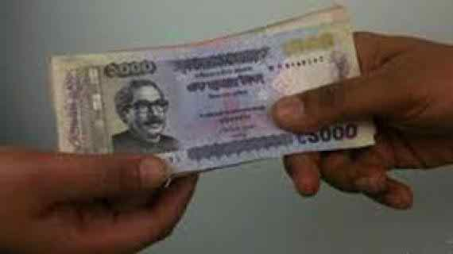
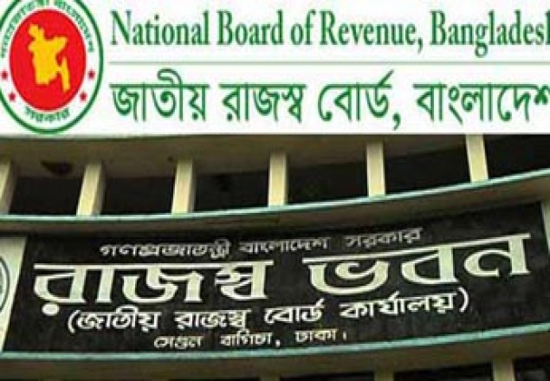
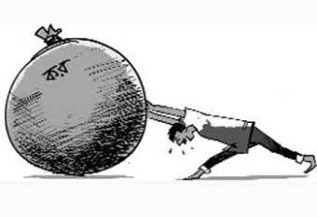
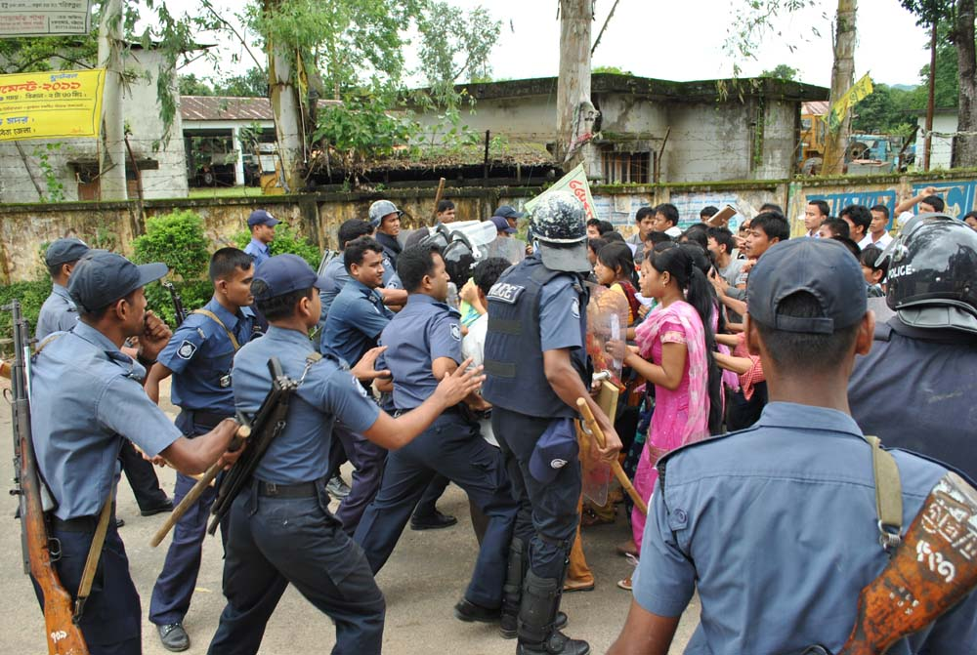
রাষ্ট্রের প্রতি দায়িত্ব ও কর্তব্য-
কর পরিশোধ করা
আইন মান্য করা
আইন শৃংখলা মেনে চলা
সরকারী কাজে সাহায্য করা

Slide 17
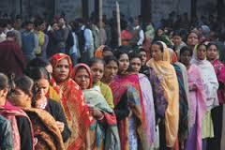
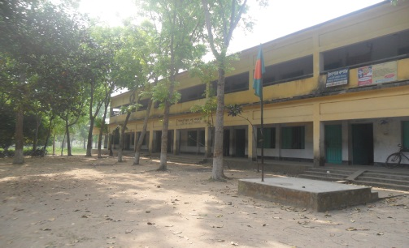
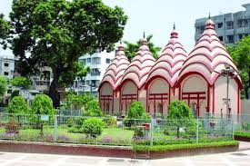
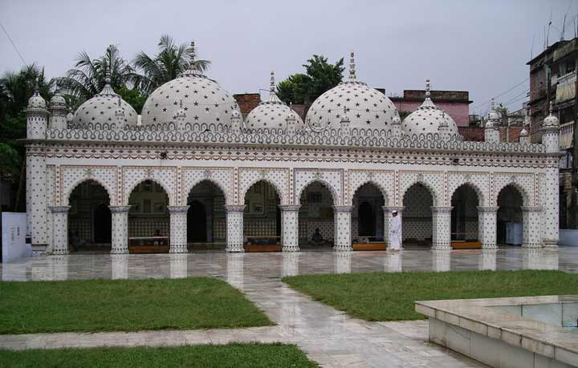
রাষ্ট্র থেকে রাজনৈতিক ও সামাজিক অধিকার লাভ-
নারী পুরুষ সবাই
ভোট দেওয়া
শিক্ষা লাভ
মন্দিরে যাওয়া
মসজিদে যাওয়া

Slide 18
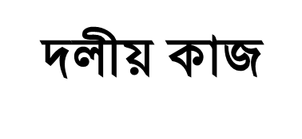
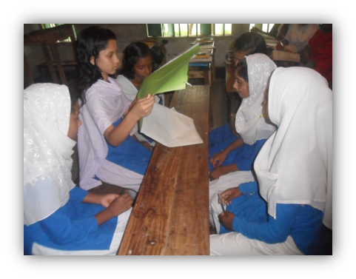
নাগরিকত্বের প্রধান বৈশিষ্ট্র্য ছাড়া ও আর কোন গুনাবলী থাকা উচিৎ বলে মনে কর ,তা তোমাদের চিন্তার আলোকে লিখ।
সময়ঃ- ১০ মিনিট।

Slide 19
মুল্যায়ন
১। আমরা কোন রাষ্ট্রের অধিবাসী?
ক. ভারত খ. চীন
গ. বাংলাদেশ ঘ. জ়াপান ।
২। বাংলাদেশের রাষ্ট্রীয় ভাষা কি?
ক ইংরেজি খ বাংলা
গ উর্দু ঘ হিন্দি
নিচের উদ্দিপকের আলোকে ৩ও ৪ নং প্রশ্নের উত্তর দাও –
শফিক “ক”নামক রাষ্ট্রের বাসিন্দা। উক্ত রাষ্ট্রের বাসিন্দা হিসাবে আনুগত্য স্বীকার করে এবং দায়িত্ব কর্তব্য পালন করে।

Slide 20
৩।শফিক “ক”নামক রাষ্ট্র হতে যে সমস্ত অধিকার ভোগ করে –
সামাজিক অধিকার
মৌলিক অধিকার
রাজনৈতিক অধিকার
নিচের কোনটি সঠিক –
ক ¡, ¡¡ খ ¡¡ , ¡¡¡ গ ¡, ¡¡, ¡¡¡ ঘ ¡¡
ক নামক রাষ্ট্রে বাসিন্দা হতে হলে শফিকের কোন কোন বৈশিষ্ট্য থাকা লাগবে -
রাষ্ট্রে স্থায়ী বাসিন্দা হতে
রাষ্ট্রে প্রতি আনুগত্য স্বীকার করতে হবে
রাষ্ট্রে শিক্ষা গ্রহণ করতে হবে
নিচের কোনটি সঠিক –
ক ¡ , ¡¡¡ খ ¡¡ গ ¡, ¡¡ ঘ ¡, ¡¡, ¡¡¡

Slide 21
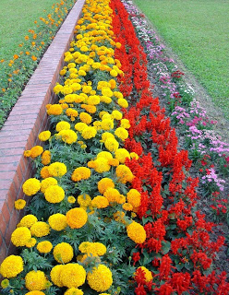
বাড়ির কাজ
বিদেশীরা কেন রাষ্ট্রের নাগরিক নয়? এদের নাগরিক হতে গেলে কোন উপায় অবলম্বন করতে হবে।

Slide 22
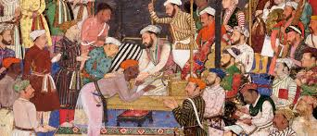
তোমাদের ধন্যবাদ

